Slide 1
Tema: Ýer gatlagynyň taýýarlygy: şepbeşikli bejerilen, toprakdan esaslar, organiki we organiki däl şepbik materiýal bilen berkidilen.
Sapagyň meýilnamasy:
1. Ýer gatlagynyň taýýarlygyna aýratyn görnüşli gurluşyk materiýallaryň aýratynlygy.
2. Ýer gatlagynyň berkidilme işleriniň görnüşleri .
3. Ýer gatlagynyň berkidilme işleriniň esasy aýratynlygy.

Slide 2
1. Ýer gatlagynyň taýýarlygyna aýratyn görnüşli gurluşyk materiýallaryň aýratynlygy.
Gurluşyk işleriň esasy we wajyp soraglaryň biri hem işleriň göwrümi we görnüşini kesgitlemek bolup durýar. Ýer gatlagyny dikeltmek boýunça gurluşyk –montaž işleriň hemmesi üç görnüşe bölünýär:
Gurluşyk-montaž işleri
taýýarlaýyş işleri
esasy işleri
bejergi işleri

Slide 3
1.Taýýarlaýyş işlere
Geodeziki esaslaryny bellemek
aragatnaşyk baglanşykly liniýany we geçirijileri
geçiriji turbalary
kollektorlary
elektrogeçirijileri

Slide 6
2. Taýýarlaýyş işlere
ýoluň trassasyny berkitmek
awtomobil ýol torlaryny güýçlendirmek we taýýarlamak
ýol zolagyny we daş töweregini arassalamak
ätiýaçlykdaky toragy we karýerleri taýýarlamak
gurluşyk döwrüne ulanmak üçin niýetlenenleri

Slide 7
Geodeziki işleri ýerine ýetirmek üçin alnyp
barylýan işler:
1. Hemme geodeziki belgilerini zolak serhediniň daşyna geçirmek we dikeltmek;
2. Trassa boýunça hemme piketleriň belliklerini we goşmaça nokatlaryň bellikleriniň zolak serhediniň daşyna geçirip bellemek;
3. 3m-den ýokary bolan üýşürmelerde goşmaça reperleri gurnamak, gyrmalarda hem emeli desgalarda;
4. Çylşyrymly kesişmelerde aralyk reperleri gurmak;
5. Öwrüm burçlarynyň egriliklerini we aralyk nokatlaryny bellemek.

Slide 8
Esasy işlere:
gurluşyk işleriň esasy yzygiderliligi
bejermek we topragy daşamak
belli bir aralykdan daşamak girýär
tekizlemek
zerur bolan ýagdaýynda bolsa topragy guratmak we çyglandyrmak hem-de talap edilýän dykyzlyga çenli gatlaklar boýunça dykyzlandyrmak degişlidir
üýşürmäniň aşagyna toprak esasyny taýýarlamak girýär

Slide 9
Buldozerli ýerine ýetirilýän esasy işleriň görnüşi:
а – kotlowany gazmak, üýşürmelere toprak daşamak;
б – kert ýerlerini kesmek we gyrmalara toprak guýmak;
в – ösüş gatlagyny aýyrmak (15-20sm) galyňlyk; г – meýilleşdirmek; д – topragy ýaýratmak; е – meýilleşdirmek; ж – tranşeýany gömmek; з – skreper bilen doldurylan kowşy süýşürmek; и – baglary ýykmak; к – köklerini aýyrmak; л – ownuk agaçlary kesmek; м – gar gatlagyndan arassalaýjy; 1 – buldozeriň erkin duran ýagdaýy; 2 – topragy daşamak we kesmek;
3 – buldozer üýşürmede; 4 – üýşürme;
5 – tranşeýa; 6 – kert gaýy; 7 – gyrma;
8 – ösüş gatlagy; 9 – esasy toprak;
10 – skreper.

Slide 10
Bejergi işlere:
meýilnamalaşdyrylan üýşürmeleri berkitmek işleri öz içine alýar.
meýilnamalaşdyrylan gyrmalary berkitmek işleri öz içine alýar.

Slide 11
Topragyň göwrümini kesgitlemegiň esasy şertleri:
Ýer işleri ýerine ýetirmek üçin , ýagny her 100metrden (piketler) boýunça ýa-da eger-de kese-kesigiň görnüşi üýtgese (döwük piket görnüşinde) has gysga aralykda ýerine ýetirilýär.
Şonuň esasynda her aralyk böleginde ortaça üýşürme beýikligiň ýa-da gyrmanyň çuňlugy bahasy kesgitlenilýär.

Slide 12
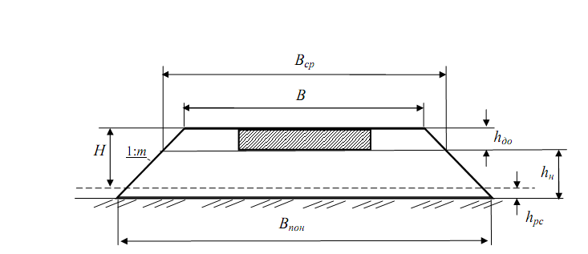
Ýer gatlagyny diketmegiň indiki usuly ulanylýar:
- korytaly usuly we üýşürmeleri çäge-çagylly gatlakdan dikeltmek.
B-ýer gatlagyny üstüniň ini, m;
B_{ortaça}-“kesilen” ýol geýiminiň aşagy boýunça ýer gatlagynyň ini, m;
B_{doly}- üýşürmäniň esasynyň ini, m;
H- ýol geýimine baglylykda ortaça üýşürme beýikligi (uzaboýuna profildäki iş bahasynyň belentlik belligi), m;
h_{ýol geýim} – ýol geýiminiň galyňlygy, m;
h_{üýş} – ýol geýiminiň bagly bolmadyk üýşürme beýikligi, m;
h_{ösüş gatlak} –ösüş gatlagynyň galyňlygy;
1:m – üýşürme ýapgytlygyny goýluş koeffisiýenti.
Gapdalky ätiýaçlykdaky toprakdan üýşürmäniň geometriki ölçeglerini kesgitlemegiň shemasy:

Slide 13

Esasy işleriň göwrümini hasaplamasyny ýerine ýetirmek üçin H- üýşürme beýiklikli ýer gatlagynyň kese-kesiginiň profilini kabul edýäris, ýagny guruljak ýoluň hemme aralyk bölegindäki üýşürme beýiklikdäki ortaça bahasyny alynýar.
h_{üýş}- ýol geýimine bagly bolmadyk üýşürme beýikligi şu aşakdaky aňlatma býounça kesgitlenilýär:
$$h_{üýş }=H−h_{ýol geýim}+ h_{ort};$$
bu ýerde:
H- ýol geýiminiň gatlagynyň galyňlygyna baglylykda ortaça üýşürme beýikligi h_{ýol.geýim}, m-de;
h_{ösüş gat.} – ösüş gatlagyň galyňlygy, m-de.

Slide 14

Meselem. Üýşürme beýikligi meselem şu indiki görnüşde kesgitlenilýär:
H- ýol geýiminiň gatlagynyň galyňlygyna baglylykda ortaça üýşürme beýikligi, 1,8m ýumuş boýunça kabul edilýär;
h_{ýol.geýim}, - ýol geýiminiň gatlagynyň jemlenen galyňlygy, 0,72m ýumuş boýunça kabul edilýär;
h_{ösüş gat.} – ösüş gatlagyň galyňlygy (0,12m düz ýerlerde kabul edýäris).
$h_{üýş }=H−h_{ýol geýim}+ h_{ort}=1,8−0,72+0,12=1,2m$.

Slide 15

Ýer işleriniň göwrüm işiniň ýönekeýleşdirilen hasaby kilometrler boýunça hasaplanylýar.
V- topragyň göwrümi, üýşürme üçin zerur bolany şu aşakdaky aňlatma boýunça kesgitlenilýär:
${V=S∙L∙K}_{dyk.}^{otn.}$ , m³;
bu ýerde: S- üýşürme kese-kesiginiň meýdany, m²;
L- guruljak aralyk böleginiň uzynlygy, m;
$K_{dykyz}^{otnosittel}$- otnositel dykyzlygynyň koeffisiýenti, tablisa boýunça kabul edilýär (tablisa 1.).

Slide 16

Otnositel dykyzlyk koeffisiýenti – bu $K_{dykyz}^{otnosittel}$-$ρ_{üýş}$ üýşürme topragyň talap edilýän dykyzlygynyň $ρ_{ätiýaç }$onuň ätiýaçlykdaky topragyň dykyzlygyna bolan gatnaşygy boýunça alynýar:
$K_{dyk}^{otn}$= $\frac{ρ_{üýş}}{ρ_{ätiýaç}}$ ;

Slide 17
Otnositellikdäki dykyzlandyrma koeffisiýentiniň bahasy tablisada berlen:
Talap edilýän topragyň dykyzlan dyrma koeffisiýenti | Toprak üçin dykyzlandyrmanyň otnositellikdäki koeffisiýentiniň bahasy
 | Çäge, topur, tozanly toýun | Toýun, topur | Tokaý ýerin däki toprak | Dag daşlaryň topragy, massasynyň göwrümi g/sm³ |  |  | Şlaklar
 |  |  |  | 1,9 - 2,2 | 2,2 – 2,4 | 2,4 – 2,7
1,0 | 1,10 | 1,05 | 1,30 | 0,95 | 0,89 | 0,84 | 1,26 – 1,47
0,95 | 1,05 | 1,00 | 1,15 | 0,90 | 0,85 | 0,80 | 1,20 – 1,40
0,90 | 1,00 | 0,95 | 1,10 | 0,85 | 0,80 | 0,76 | 1,13 – 1,33

Slide 18
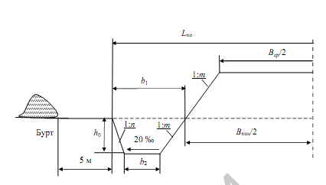
Gapdalky ätiýaç toprakdan toprak almagyň geometriki şekili.
b1 – ätiýaçlygyň üst ini, m-de;
b2 – ätiýaçlygyň düýbüniň ini, m-de;
h0 – ätiýaçlygyň ortaça çuňlugy, m-de;
m – üýşürme ýapgytlygyň koeffisiýenti; n- ätiýaçlykdaky ýapgytlygyň koeffisiýenti;
Lzolak - wagtlaýyn sowma zolagyň ini.

Slide 19
Üns berip diňläniňiz üçin
sag boluň!

